Slide 1
دنیایی خیالی
خیال کن که...
به آهنگم گوش کنید.
دنیایی رو تصور کن که در آن هر چیزی ممکن است!
scratch.mit.edu
مجموعه 9 کارتی
ترجمه: فرشید میدانی
farsaran.com/scratch

Slide 2
دنیایی خیالی
کارت‌های زیر را به هر ترتیبی که می‌خواهید انجام دهید.
چیزی بگو
پروازی به اطراف
به چپ و راست برو
برو بالا بیا پایین
تغییر حالت‌ها
از اینجا به اونجا سـُر خوردن
بزرگ و کوچک شدن
تغییر پس‌زمینه
اضافه کردن صدا
scratch.mit.edu
مجموعه 9 کارتی

Slide 3
چیزی بگو
Type what you want your sprite to say.
چیزی که می‌خواهید بازیگرتان بگوید را بنویسید.
خیال کن که...
دنیایی خیالی
1
Dance Party!

Slide 4
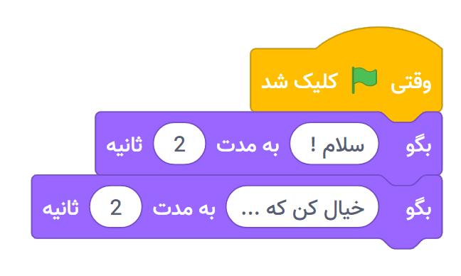
چیزی بگو
scratch.mit.edu
آماده شو
Sprite1
شکلکی که می‌خواهید چیزی را بگوید را انتخاب کنید.
این کد را اضافه کن
Sprite1
بنویسید که چه چیزی را باید بگوید.
امتحانش کن
برای اجرا بر روی پرچم سبز کلیک کنید.

Slide 5
پروازی به اطراف
کلید فاصله را برای سُـر خوردن بزنید.
دنیایی خیالی
2

Slide 6
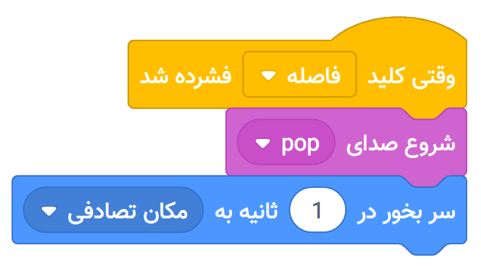
پروازی به اطراف
scratch.mit.edu
آماده شو
شکلکی را انتخاب کن.
Butterfly 2
پس‌زمینه‌ای را انتخاب کن.
Savanna
این کد را اضافه کن
Butterfly 2
امتحانش کن
کلید فاصله (space) را برای سُـر خوردن بزنید.

Slide 7
به چپ و راست برو
برای چپ و راست رفتن کلیدهای جهت‌دار را بزنید.
دنیایی خیالی
3

Slide 8
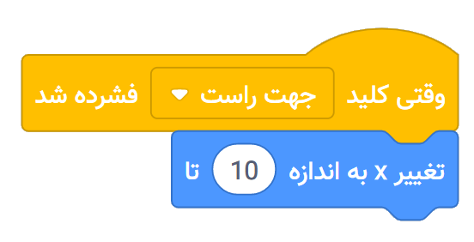
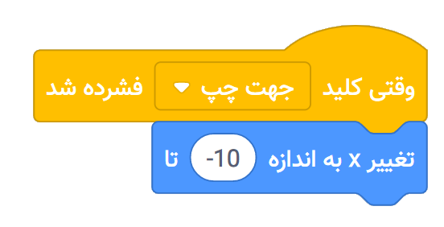
به چپ و راست برو scratch.mit.edu
آماده شو
شکلکی را انتخاب کن.
Ben
پس‌زمینه‌ای را انتخاب کن.
Playing Field
این کد را اضافه کن
با تغییر x بازیگرتان را به چپ و راست ببرید.
Ben
برای حرکت به چپ علامت منفی را بنویسید.
امتحانش کن
کلیدهای جهت راست و چپ بر روی کیبوردتان را بزنید.

Slide 9
برو بالا بیا پایین
برای چپ و راست رفتن کلیدهای جهت‌دار را بزنید.
دنیایی خیالی
4

Slide 10
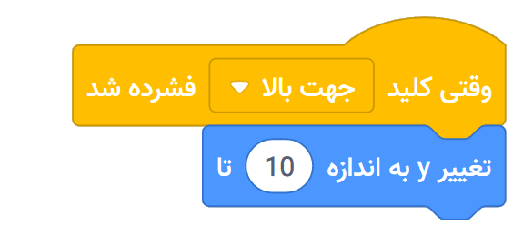
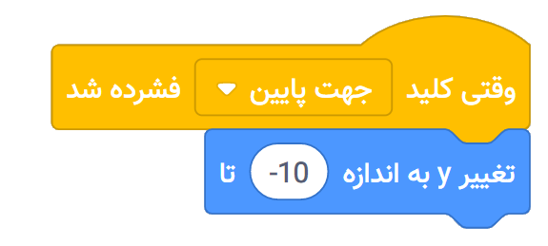
برو بالا بیا پایین scratch.mit.edu
آماده شو
شکلکی را انتخاب کن.
Hedgehog
پس‌زمینه‌ای را انتخاب کن.
Woods and Bench
این کد را اضافه کن
با تغییرy بازیگرتان را به پایین و بالا ببرید.
Hedgehog
برای حرکت به پایین علامت منفی را بنویسید.
امتحانش کن
کلیدهای جهت بالا و پایین بر روی کیبوردتان را بزنید.

Slide 11
تغییر حالت‌ها
با کلیک بر روی بازیگری حالتش را تغییر دهید.
دنیایی خیالی
5
Dance Party!

Slide 12
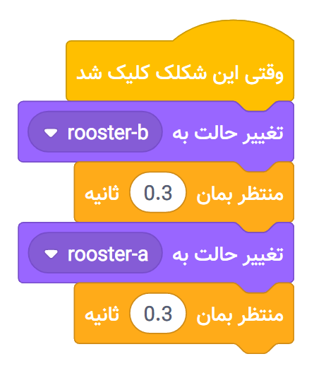
تغییر حالت‌ها scratch.mit.edu
آماده شو
شکلکی را انتخاب کن.
Rooster
پس‌زمینه‌ای را انتخاب کن.
Blue Sky
این کد را اضافه کن
Rooster
یکی از حالت‌ها را انتخاب کنید.
حالت دیگری را انتخاب کنید.
امتحانش کن
بر روی شکلک کلیک کنید.

Slide 13
از اینجا به اونجا سـُر خوردن
Make a sprite glide from one point to another.
شکلکی را از نقطه‌ای به نقطه دیگری
به آرامی حرکت دهید.
دنیایی خیالی
6
Dance Party!

Slide 14
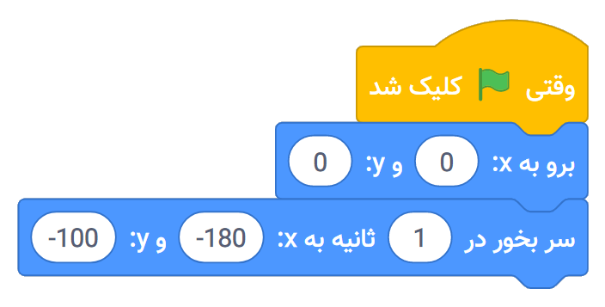
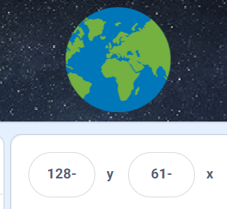
از اینجا به اونجا سـُر خوردن scratch.mit.edu
آماده شو
شکلکی را انتخاب کن.
Earth
پس‌زمینه‌ای را انتخاب کن.
Stars
این کد را اضافه کن
Earth
نقطه شروع را مشخص کنید.
نقطه پایان را مشخص کنید.
امتحانش کن
برای اجرا بر روی پرچم سبز کلیک کنید.
نکته
هنگامی که دارید شکلکتان را جابجا می‌کنید، خواهید دید که اعداد x و y بروزرسانی می‌شوند.
x موقعیت مکانی از چپ به راست است.
y موقعیت مکانی از پایین به بالا است.
When you move a sprite, you can see the numbers for
x and y update.
x is the position from left to right.
y is the position up and down.

Slide 15
بزرگ و کوچک شدن
با کلیک بر روی شکلکی آن را بزرگ و کوچک کنید.
دنیایی خیالی
7
Dance Party!

Slide 16
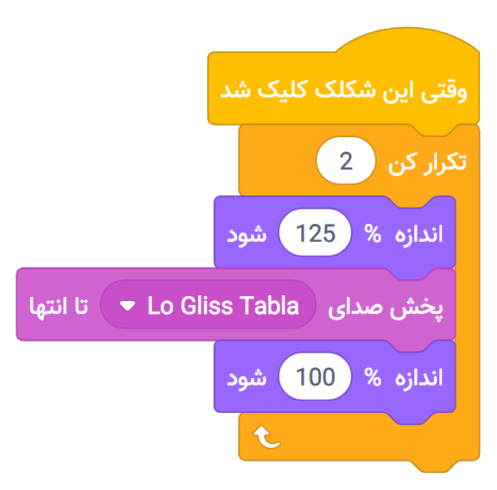
بزرگ و کوچک شدن scratch.mit.edu
آماده شو
پس‌زمینه‌ای را انتخاب کن.
Theater 2
شکلکی را انتخاب کن.
Drums Tabla
این کد را اضافه کن
Drums Tabla
برای آنکه درشت‌تر شود، عددی بزرگتر را بنویسید.
برای آنکه به اندازه اولیه‌اش برگردد، 100 را بنویسید.
امتحانش کن
بر روی شکلک کلیک کنید.

Slide 17
تغییر پس‌زمینه
با تغییر پس‌زمینه، منظره‌ها را تغییر دهید.
بریم گشتی بزنیم !
دنیایی خیالی
8
Dance Party!

Slide 18
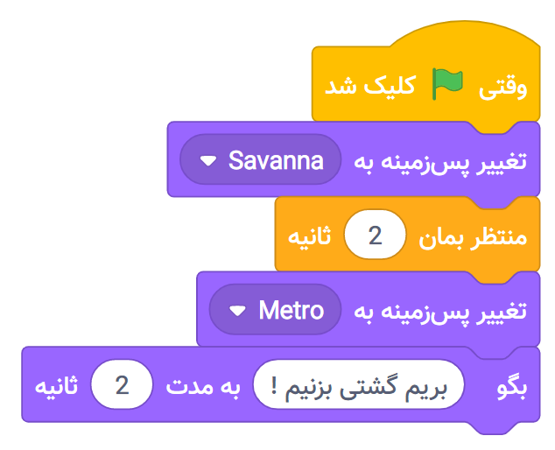
تغییر پس‌زمینه scratch.mit.edu
آماده شو
دو پس‌زمینه انتخاب کنید.
شکلکی را انتخاب کن.
Savanna
Metro
Avery
این کد را اضافه کن
پس‌زمینه‌ای که می‌خواهید از آنجا آغاز کنید را انتخاب کنید.
Avery
دومین پس‌زمینه را انتخاب کنید.
بنویسید که چه چیزی را باید بگوید.
امتحانش کن
برای اجرا بر روی پرچم سبز کلیک کنید.
Create a Story

Slide 19
اضافه کردن صدا
صدای خودتان و یا هرصدای دیگری را به پروژه‌تان اضافه کنید.
سلام، بچه‌ها !
دنیایی خیالی
9
DanceDance PPararty!ty!

Slide 20
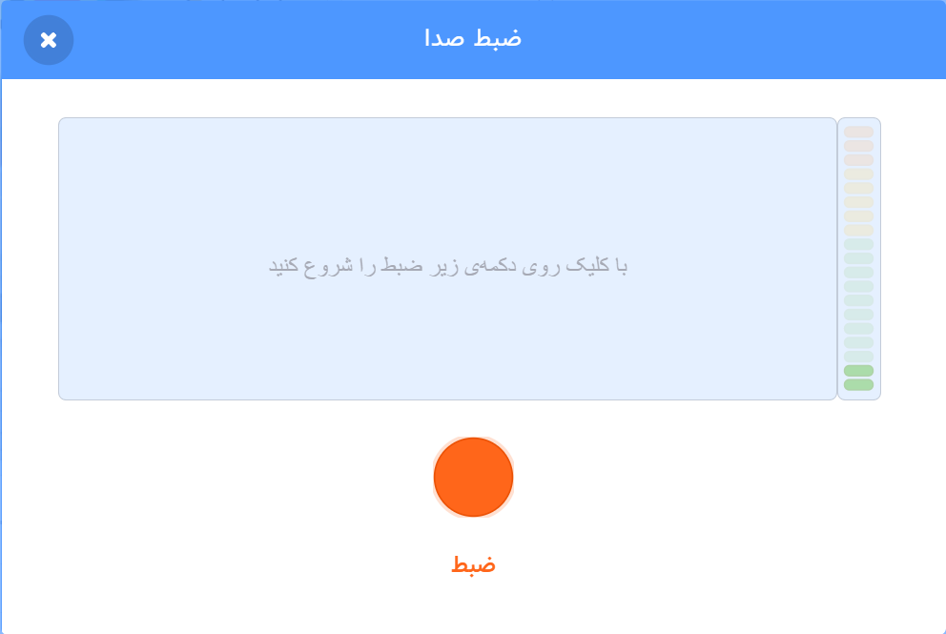
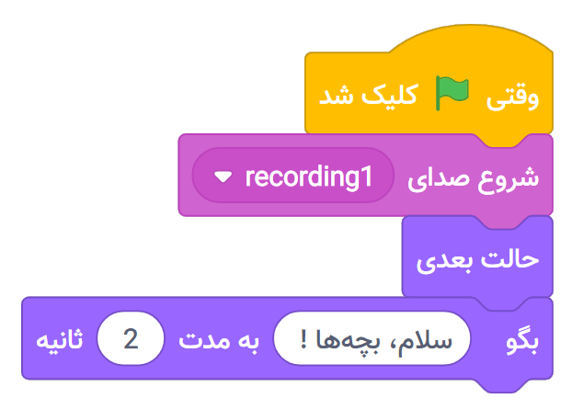
اضافه کردن صدا scratch.mit.edu
آماده شو
شکلکی را انتخاب کن.
Champ99
بر روی نمای صداها کلیک کنید.
سپس از منویی که باز می‌شود، گزینه ضبط را بزنید.
ضبط
برای ضبط صدایتان و یا صدای دیگری بر روی دکمه قرمز کلیک کنید.
یا اینجا کلیک کنید و از کتابخانه یک صدا را انتخاب کنید.
اگر دستگاهتان نمی‌تواند صدا را ضبط کنید، می‌توانید صدایی را انتخاب کنید.
این کد را اضافه کن
بر روی نمای
کد کلیک کنید.
صدایتان را انتخاب کنید.
بنویسید که چه چیزی را می‌خواهید بگوید.
امتحانش کن
برای اجرا بر روی پرچم سبز کلیک کنید.

